Slide 1
La evaluación cognitiva como instrumento de intervención
Hospital Municipal de Morón Servicio de Salud Mental Equipo de Psicopedagogía
Mg. Karina Friera, Lic. Karina Kerbs, Lic. Carolina Díaz

Slide 2
Autoevaluación
Desde el año 2018, a partir de una autoevaluación, hemos ido afianzando nuestras acciones en relación al diagnóstico, orientación y seguimiento de las personas que presentan indicadores de riesgo vinculadas a patologías y/o dificultades cognitivas.
Destacamos principalmente nuestra labor en relación al diagnóstico de la Discapacidad Intelectual, y de otros posibles trastornos cognitivos en adultos mayores.

Slide 3


Discapacidad - Enfoque social
La Discapacidad es un término genérico que incluye déficits, limitaciones en la actividad y restricciones en la participación.
Indica los aspectos negativos de la interacción entre un individuo (con una condición de salud) y sus factores contextuales (factores ambientales y personales).
CIF – OMS, 2001
Base científica para la comprensión y el estudio de la salud y los estados relacionados.
Marco conceptual que permite una mejor comunicación entre profesionales para su aplicación en la clínica, salud pública, educación, investigación, servicios sociales, etc.
Instrumento que permite comparar datos entre países, disciplinas sanitarias, servicios, y en diferentes momentos a lo largo del tiempo.
Lenguaje común: Esquema de codificación sistematizado.

Slide 4
Fundamentación
La evaluación cognitiva: permite conocer, detectar y valorar las características y modalidades de los/as consultantes en cuanto al despliegue de su modalidad cognitiva en interrelación con otras dimensiones.
FOCO: en la singular modalidad de aprendizaje, las potencialidades y obstáculos en relación a su funcionamiento cognitivo, las estrategias, modos de resolución, y las teorías e hipótesis que despliega acerca de los objetos de conocimiento.
PERMITEN
Plantear los motivos y/o circunstancias que han afectado el desarrollo de las personas
Diseñar posibles intervenciones
Búsqueda de acciones que promocionen un funcionamiento adaptado y lo más funcional posible en relación a las posibilidades del sujeto.

Slide 5
Ejes de Análisis
En toda evaluación intentamos analizar cinco dimensiones centrales:
El perfil cognitivo
Conducta Adaptativa
Educación, Participación e Interacción
Salud (física, mental y etiología)
Contexto (ambiental y cultura)
Evaluaciones
psicopedagógicas para
niños y púberes.
Orientaciones específicas sobre Trayectoria escolar y en los abordajes terapéuticos
Evaluaciones para
la determinación
de la discapacidad
intelectual en jóvenes y adultos.
Orientaciones y articulación interinstitucional.
Evaluaciones con un enfoque
neurocognitivo para adultos
mayores.
Orientaciones en relación al diagnóstico y tratamiento, y los accesos

Slide 6
Metodología
DERIVACIONES: Psiquiatría, Neurología, Servicio Social, Acción Social, el Servicio Local de Promoción de derechos o por solicitud judicial.
Anamnesis y entrevista inicial amplia.
Entre 3 y 6 encuentros.
Aplicación de técnicas estandarizadas.
Elaboración de informes .
Orientación y planificación de intervenciones y articulación con otros servicios, efectores y/o instituciones.
Implementación de entrevistas de carácter interdisciplinario, con Psiquiatría, para cumplimentar los requisitos de la Certificación de la Discapacidad Intelectual y/o mental.

Slide 7
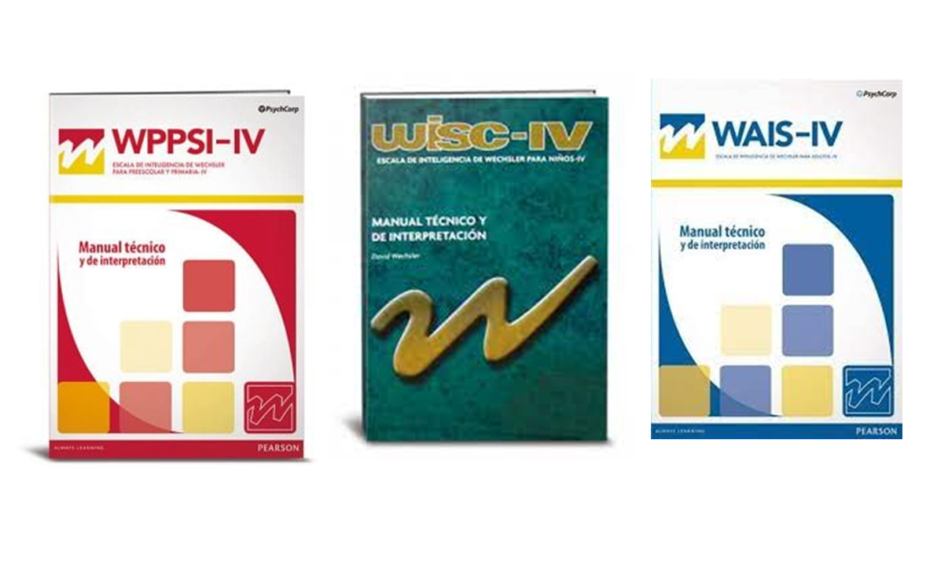

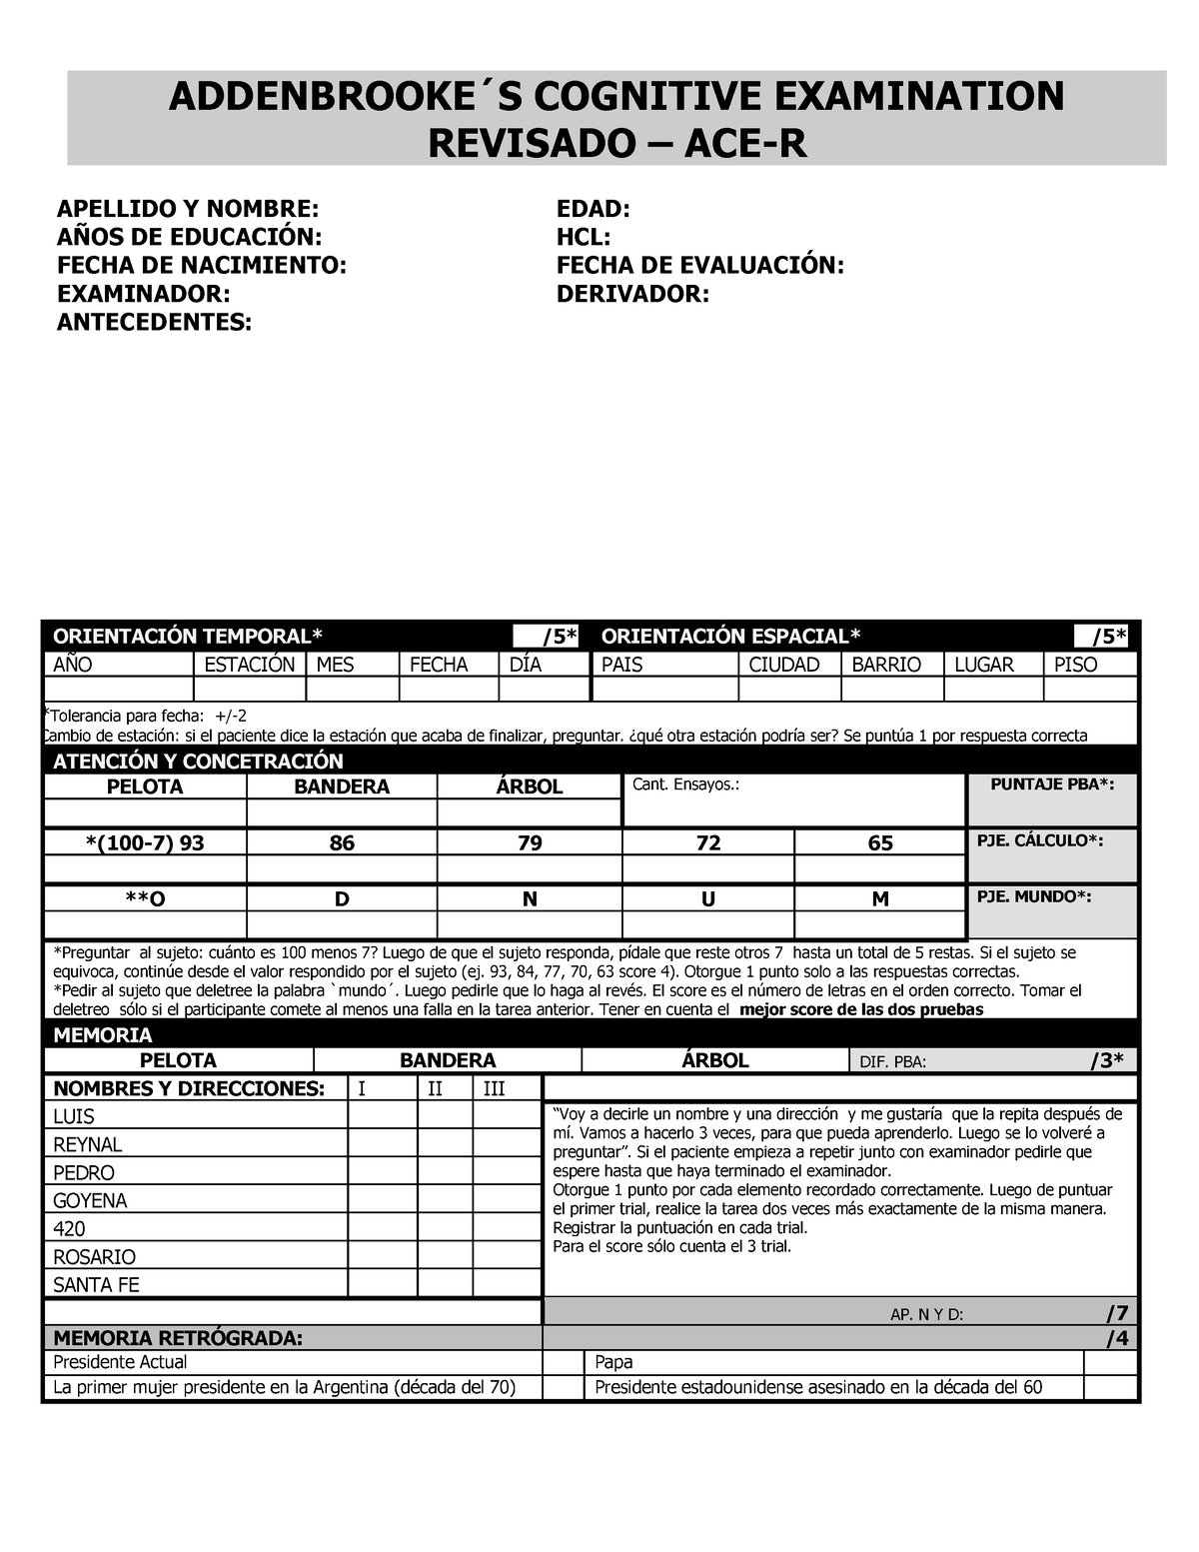
Técnicas
Son recursos mediadores que permiten recabar información objetiva, en relación a las posibilidades y características de la modalidad cognitiva del paciente.
La evaluación incluye el "razonamiento, planificación, solucionar problemas, pensar de manera abstracta, comprender ideas complejas, aprender con rapidez y aprender de la experiencia"

Slide 8
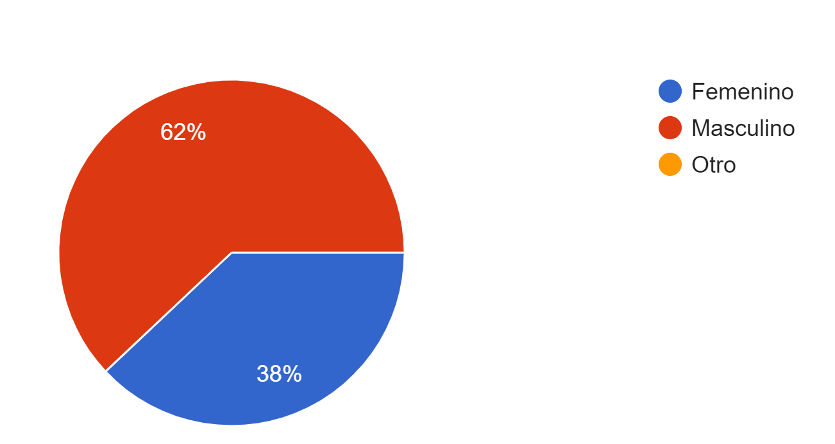
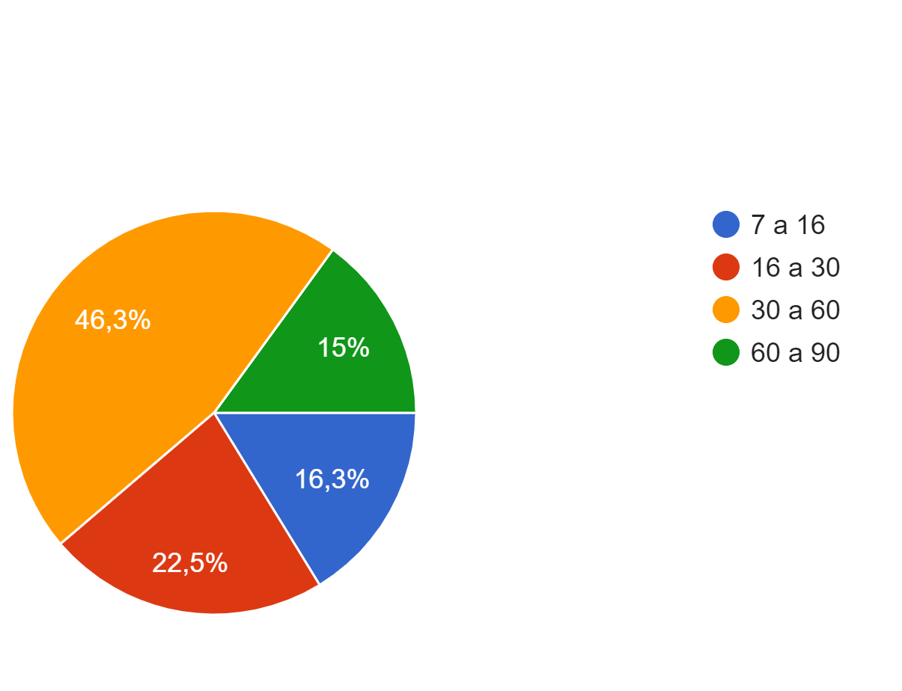
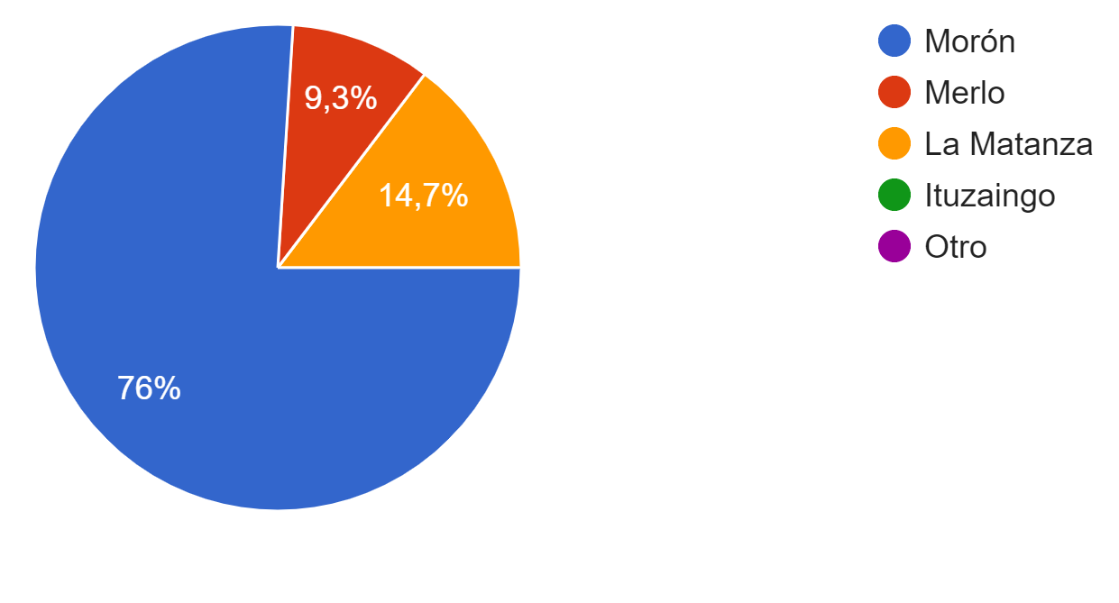
Datos Generales
Género
Edad
Localidad

Slide 9
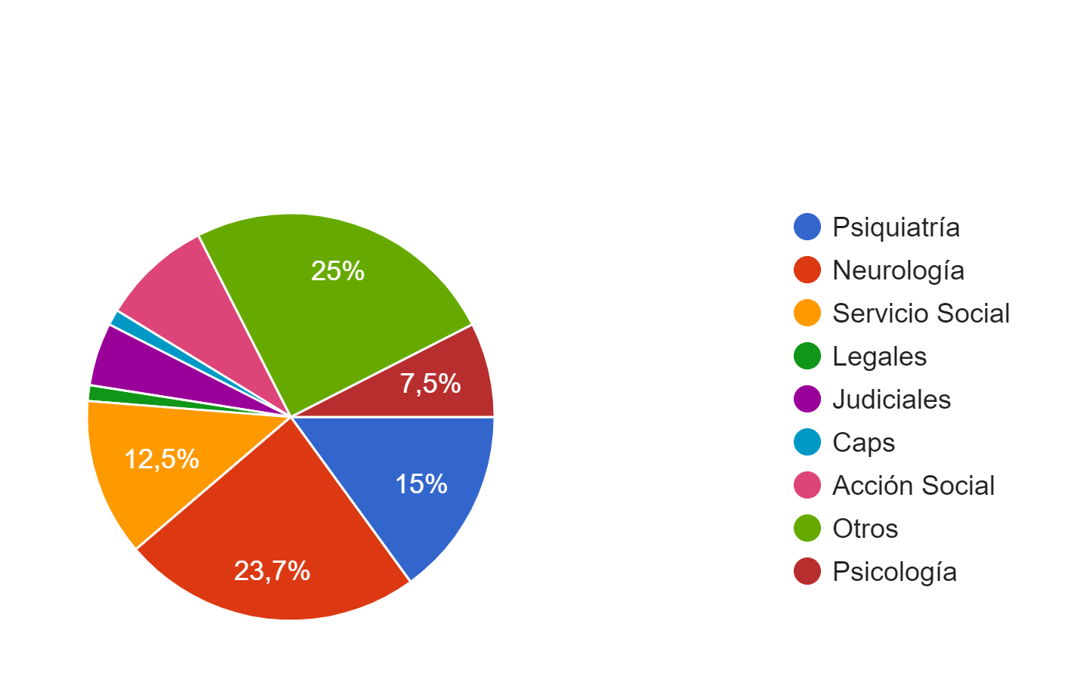
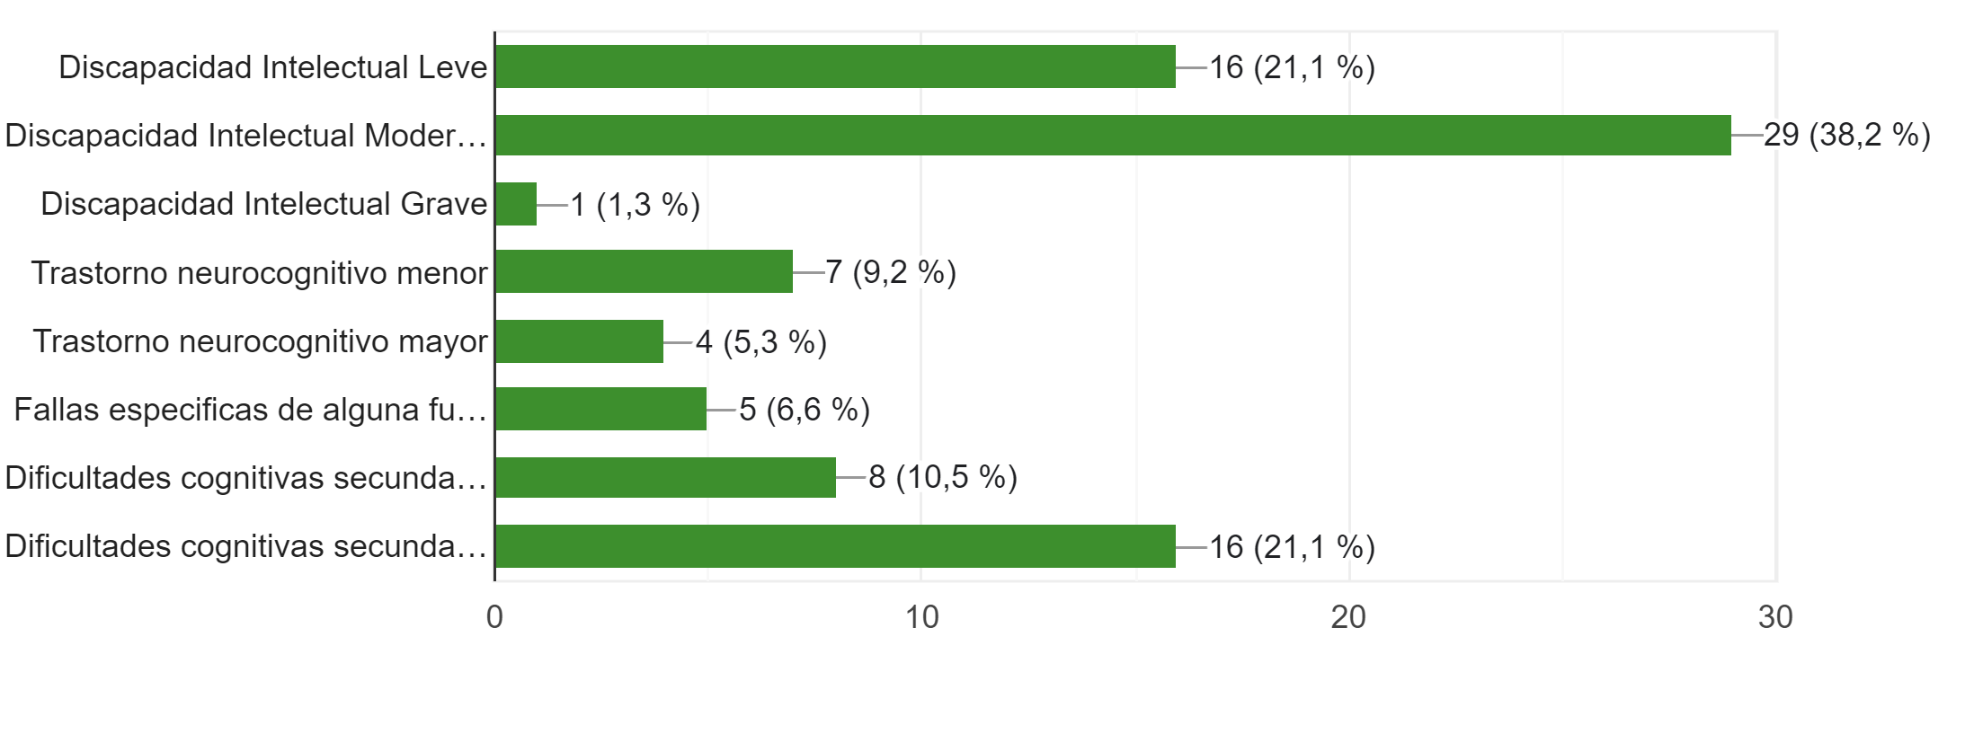
Conclusiones
Derivación
Diagnóstico

Slide 10
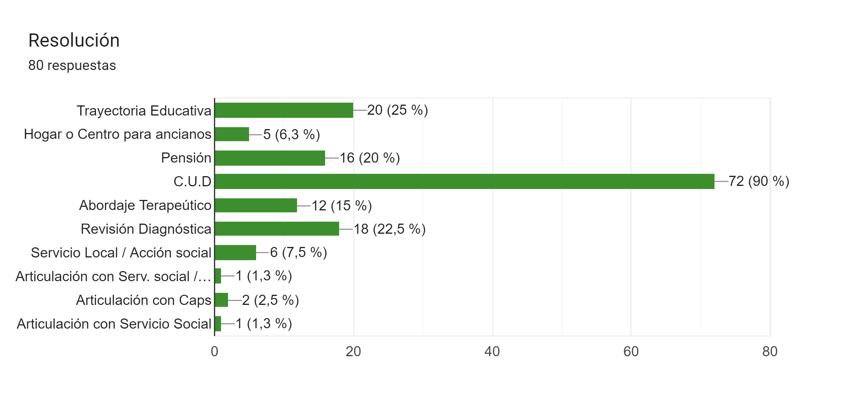

Conclusiones
Muchas Gracias

